Slide 1

Антимонопольная служба России (ФАС):назначение,функции,полномочия
Эмблема Федеральной антимонопольной службы

Slide 2

Определение
Федеральная антимонопольная служба (ФАС России) — федеральный орган исполнительной власти, осуществляющий функции по принятию нормативных правовых актов и контролю за соблюдением антимонопольного законодательства, законодательства в сфере деятельности субъектов естественных монополий , рекламы, контролю за осуществлением иностранных инвестиций в хозяйственные общества, имеющие стратегическое значение для обеспечения обороны страны и безопасности государства, контролю (надзору) в сфере государственного оборонного заказа и в сфере закупок товаров, работ, услуг для обеспечения государственных и муниципальных нужд, а также согласованию применения закрытых способов определения поставщиков (подрядчиков, исполнителей). Дата создания: 9 марта 2004 год.

Slide 3

Функции
Основными функциями Федеральной антимонопольной службы являются:
контроль за соблюдением антимонопольного законодательства, в том числе в сфере электроэнергетики, использования земли, недр, водных и других природных ресурсов;
надзор и контроль за соблюдением законодательства о естественных монополиях;
надзор и контроль за соблюдением законодательства о рекламе;
контроль в сфере закупок товаров, работ, услуг для обеспечения государственных и муниципальных нужд;
контроль за соблюдением законодательства в сфере государственного оборонного заказа;
контроль за осуществлением иностранных инвестиций в хозяйственные общества, имеющие стратегическое значение для обеспечения обороны страны и безопасности государства.

Slide 4
Полномочия
В соответствии с Положением о ФАС России служба наделена следующими основными полномочиями:
принятие нормативных актов по вопросам, отнесённым к компетенции службы (только центральный аппарат);
осуществление контроля за соблюдением коммерческими и некоммерческими организациями, физическими лицами (в том числе индивидуальными предпринимателями), федеральными органами исполнительной власти, органами государственной власти субъектов Российской Федерации и органами местного самоуправления законодательства в установленной сфере, в том числе рассмотрение дел о нарушениях законодательства, выдача обязательных для исполнения предписаний, проведение плановых и внеплановых проверок, привлечение виновных в нарушении законодательства лиц к административной ответственности;
осуществление контроля экономической концентрации на товарных рынках, согласование сделок с акциями (долями) и имуществом коммерческих организаций в случаях, предусмотренных антимонопольным законодательством;
проведение исследования товарных рынков и установление наличия доминирующего положения на них отдельных хозяйствующих субъектов;
ведение реестра недобросовестных поставщиков, в который включаются сведения о поставщиках (подрядчиках), уклонившихся от заключения государственных или муниципальных контрактов по результатам торгов, а также поставщиках (подрядчиках), контракты с которыми расторгнуты в судебном порядке в связи с неисполнением или ненадлежащим исполнением ими своих обязательств;
рассмотрение ходатайств иностранных инвесторов о согласовании сделок с хозяйственными обществами, имеющими стратегическое значение для обеспечения обороны страны и безопасности государства, или о согласовании установления контроля над такими обществами.

Slide 5
Основные направления деятельности
На основании Доклада о результатах и основных направлениях деятельности ФАС России на 2008—2010 годы^{[29]}, представленного ФАС России в Правительство Российской Федерации, стратегической задачей ФАС России является обеспечение свободы конкуренции и ограничение монополистической деятельности в рамках единого экономического пространства Российской Федерации. Исходя из данной задачи, ФАС России определены 3 основных цели своей деятельности:
Создание условий для развития конкуренции в сферах деятельности хозяйствующих субъектов, не относящихся к естественным монополиям.
Предотвращение и пресечение антиконкурентного вмешательства органов государственной власти и местного самоуправления в функционирование рынков, снижение коррупционных рисков при размещении государственного и муниципального заказа.
Обеспечение равного доступа потребителей к товарам, работам, услугам, реализуемым субъектами естественных монополий, и развитие конкуренции в потенциально конкурентных видах деятельности субъектов естественных монополий.

Slide 6
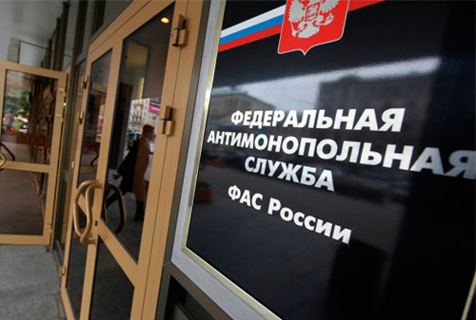
Общая информация
Федеральная антимонопольная служба создана в соответствии с Указом Президента России № 314 от 9 марта 2004. Положение о Федеральной антимонопольной службе принято Правительством России 30 июня 2004 г. ФАС России - федеральный орган исполнительной власти, руководство деятельностью которого осуществляет Правительство Российской Федерации.
В настоящее время антимонопольный контроль в регионах Российской Федерации осуществляют 84 территориальных подразделения Федеральной антимонопольной службы. Численность работников службы в регионах составляет 2315 человек. Представительства ФАС России за рубежом, а также подведомственные ей органы государственной власти отсутствуют. Численность работников центрального аппарата составляет 1189 человек. Основная часть руководителей управлений и отделов ФАС России - люди в возрасте от 27 до 35 лет.

Slide 7
Спасибо за внимание!

